Slide 1
EVA PATRICIA OCHOA BÓSQUEZ STHEPANIE MICHELLE MUÑOZ MONTENEGRO
ESCUELA POLITÉCNICA DEL EJÉRCITO
Departamento de Eléctrica y Electrónica
Carrera de Telecomunicaciones
“ADECUACIÓN DEL SISTEMA DE VIDEO Y EDICIÓN DEL SET DE TELEVISIÓN DE LA ESCUELA POLITÉCNICA DEL EJÉRCITO”

Slide 2
ADECUACIÓN DEL SISTEMA DE VIDEO Y EDICIÓN DEL SET DE TELEVISIÓN DE LA ESPE
AGENDA
2
ANTECEDENTES
3
OBJETIVOS
8
4
6
FUNDAMENTOS DE VIDEO Y EDICIÓN
DESARROLLO Y PRUEBAS DE FUNCIONAMIENTO
PROPUESTA DE MEJORA
9
CONCLUSIONES Y RECOMENDACIONES
7
RESULTADOS
5
CONDICIONES INICIALES DEL SET
INTRODUCCIÓN
1
Patricia Ochoa Bósquez
Stephanie Muñoz Montenegro

Slide 3
1
INTRODUCCIÓN

Slide 4
ADECUACIÓN DEL SISTEMA DE VIDEO Y EDICIÓN DEL SET DE TELEVISIÓN DE LA ESPE
Comunicación y la Sociedad
Avances ciencia y tecnología
Difundir información, conocimiento
Video y Edición
Grabación, almacenamiento, transmisión.
Producto Audiovisual
Material de video de alta calidad
Procesamiento del video.
Impacto positivo en el espectador
FACTORES TECNOLÓGICOS, HUMANOS Y ECONÓMICOS
1
Patricia Ochoa Bósquez
Stephanie Muñoz Montenegro
INTRODUCCIÓN

Slide 5
2
ANTECEDENTES

Slide 6
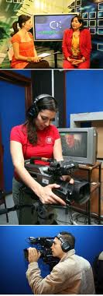
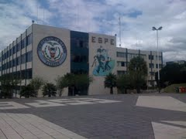
ADECUACIÓN DEL SISTEMA DE VIDEO Y EDICIÓN DEL SET DE TELEVISIÓN DE LA ESPE
JUSTIFICATIVO
Científico
Social
Compromiso con la sociedad
Creativo
2
Patricia Ochoa Bósquez
Stephanie Muñoz Montenegro
ANTECEDENTES

Slide 7
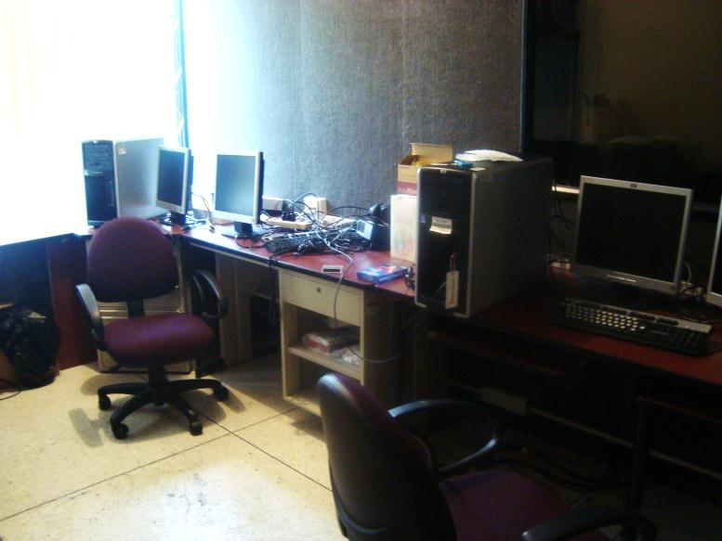
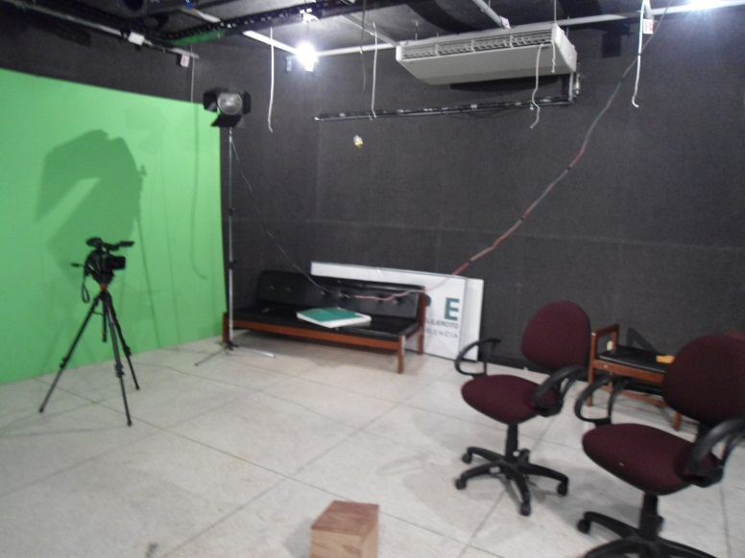
ADECUACIÓN DEL SISTEMA DE VIDEO Y EDICIÓN DEL SET DE TELEVISIÓN DE LA ESPE
EL SET DE TELEVISIÓN DE LA ESPE
Instalaciones y equipos
Inactivo desde 2006 aprox.
Desarrollar material audiovisual de calidad
Pre producción, producción y post producción
Audio
Video
Edición
Iluminación
✔
✔
✔
✔
2
Patricia Ochoa Bósquez
Stephanie Muñoz Montenegro
ANTECEDENTES

Slide 8
3
OBJETIVOS

Slide 9
ADECUACIÓN DEL SISTEMA DE VIDEO Y EDICIÓN DEL SET DE TELEVISIÓN DE LA ESPE
OBJETIVO GENERAL
Plantear los lineamientos teóricos y prácticos de realización de productos audiovisuales.
Realizar un estudio de las condiciones en que se encuentra el estudio de televisión.
Adecuar el Set de Televisión para la grabación y edición de un producto audiovisual.
Diseñar, producir y realizar un piloto de video.
Presentar el producto audiovisual final.
Realizar un mantenimiento de equipos.
OBJETIVOS ESPECÍFICOS
Habilitar los sistemas de video y edición del Set de Televisión de la ESPE; para su puesta en marcha y uso posterior.
3
Patricia Ochoa Bósquez
Stephanie Muñoz Montenegro
OBJETIVOS

Slide 10
4
FUNDAMENTOS DE VIDEO Y EDICIÓN

Slide 11
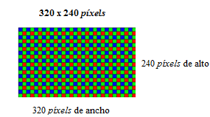
ADECUACIÓN DEL SISTEMA DE VIDEO Y EDICIÓN DEL SET DE TELEVISIÓN DE LA ESPE
SEÑAL DE VIDEO
ANALÓGICA
Señal eléctrica que varía con el tiempo
DIGITAL
Lenguaje binario
Barrido Scanning
Píxel
4
Patricia Ochoa Bósquez
Stephanie Muñoz Montenegro
FUNDAMENTOS DE VIDEO Y EDICIÓN

Slide 12
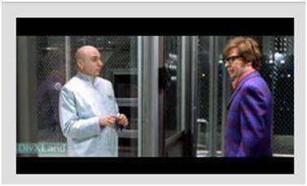
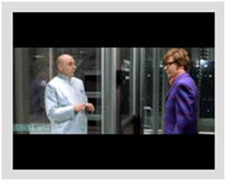
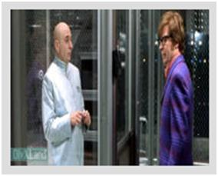
ADECUACIÓN DEL SISTEMA DE VIDEO Y EDICIÓN DEL SET DE TELEVISIÓN DE LA ESPE
RELACIÓN DE ASPECTO X:Y
HDTV
16:9
TV y MONITORES
4:3
WIDESCREEN
>4:3
4
Patricia Ochoa Bósquez
Stephanie Muñoz Montenegro
FUNDAMENTOS DE VIDEO Y EDICIÓN

Slide 13
ADECUACIÓN DEL SISTEMA DE VIDEO Y EDICIÓN DEL SET DE TELEVISIÓN DE LA ESPE
FORMATOS DE VIDEO DIGITAL
HDV
DVCAM
DVCPRO
DV
 | 1080i | 720P
Media | Mini-DV | Mini-DV
Pixeles | 1440 x 1080 | 1280 x 720
Señal Video | 1080/50i y 1080/60i | 720/25p, 720/50p, 720/30p, 720/60p
Compresión | Video: MPEG-2, Audio: MPEG-1 Audio Layer II | Video: MPEG-2, Audio: MPEG-1 Audio Layer II
Interfase Stream | IEEE 1394 (MPEG2-TS | IEEE 1394 (MPEG2-TS)
4
Patricia Ochoa Bósquez
Stephanie Muñoz Montenegro
FUNDAMENTOS DE VIDEO Y EDICIÓN

Slide 14
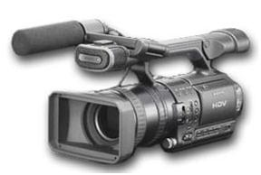
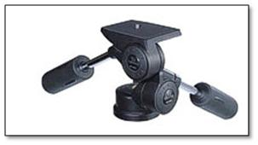
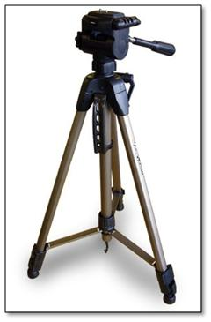
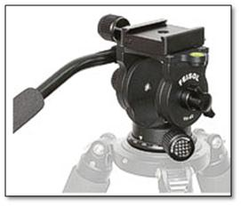
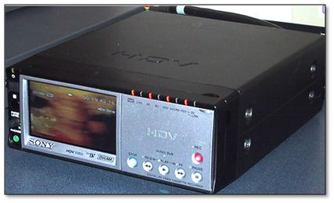
ADECUACIÓN DEL SISTEMA DE VIDEO Y EDICIÓN DEL SET DE TELEVISIÓN DE LA ESPE
LA CAMARA
ACCESORIOS
EL VCR
4
Patricia Ochoa Bósquez
Stephanie Muñoz Montenegro
FUNDAMENTOS DE VIDEO Y EDICIÓN

Slide 15
ADECUACIÓN DEL SISTEMA DE VIDEO Y EDICIÓN DEL SET DE TELEVISIÓN DE LA ESPE
Cámara de Video HVR-Z1U/Z1N
CARACTERISTICA | DEFINICION
60/50 Intercambiable | Capacidad de grabar HDV o DVCAM
Corrección de color | Permite ajustar el color de un objeto apuntado sin afectar el color de otros
Control de grabación externo | VCR o grabadores de Disco Duro pueden ser controlados vía i.LINK.
Hyper Ganancia | ganancia más de 18 Db, grabación en condiciones extremas de baja luz.
Estampilla de fecha y hora | La fecha y hora pueden ser grabadas en cinta
Conectores XLR y fuente de poder para Micrófonos | Dos conectores XLR están integrados al igual que un micrófono estéreo.
Shot Transition Start Timer | Esto ajusta el tiempo de retardo para comenzar a grabar. El temporizador puede seleccionarse en retardos de 5-, 10- o 20- segundos
Zoom | Zoom óptico de 12 aumentos (12x)
Temperatura mínima de operación | 0 °C
Temperatura maxima de operación | 40 °C
4
Patricia Ochoa Bósquez
Stephanie Muñoz Montenegro
FUNDAMENTOS DE VIDEO Y EDICIÓN

Slide 16
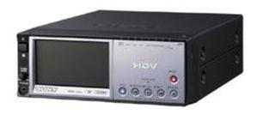
ADECUACIÓN DEL SISTEMA DE VIDEO Y EDICIÓN DEL SET DE TELEVISIÓN DE LA ESPE
SONY HVR-M10U
*
Control de volumen independiente de dos canales de audio
Visualización de los niveles de audio
Programación de código de tiempo
Salida en componentes analógicas
Diseño compacto y adaptable
Funcionamiento con baterías
Panel LCD de 3,5” (16:9)
*
*
*
*
*
*
4
Patricia Ochoa Bósquez
Stephanie Muñoz Montenegro
FUNDAMENTOS DE VIDEO Y EDICIÓN

Slide 17
ADECUACIÓN DEL SISTEMA DE VIDEO Y EDICIÓN DEL SET DE TELEVISIÓN DE LA ESPE
REALIZACIÓN DE VIDEO
Pre producción
Definición del proyecto
Producción
Talento humano.
Post Producción
Revisión o calificación
Toma de decisiones
Fase operacional → Edición
Investigación del tema a tratar.
Guion
Grabación.
El estudio de TV → Escenario → Iluminación, audio y ajustes de cámaras.
4
Patricia Ochoa Bósquez
Stephanie Muñoz Montenegro
FUNDAMENTOS DE VIDEO Y EDICIÓN

Slide 18
ADECUACIÓN DEL SISTEMA DE VIDEO Y EDICIÓN DEL SET DE TELEVISIÓN DE LA ESPE
EDICIÓN
Material adquirido es reunido
Gráficos, música, efectos de sonido y efectos especiales
Objetivos
Ordenar
Corregir
Realzar
Integrar
Conversión de formato
4
Patricia Ochoa Bósquez
Stephanie Muñoz Montenegro
FUNDAMENTOS DE VIDEO Y EDICIÓN

Slide 19
ADECUACIÓN DEL SISTEMA DE VIDEO Y EDICIÓN DEL SET DE TELEVISIÓN DE LA ESPE
TIMECODE
SMTPE (Society of Motion Picture and Television Engineers)
00:00:00:00 a 23:59:59:29
Palabra digital de 8 dígitos.
Sincronizar audio y video
FORMAS DE EDICIÓN
Edición off line
Copia del material original - edición
EDL (Edit Decision List)
Edición on line
Material original
Software
Versión borrador
Edición inmediata
4
Patricia Ochoa Bósquez
Stephanie Muñoz Montenegro
FUNDAMENTOS DE VIDEO Y EDICIÓN

Slide 20
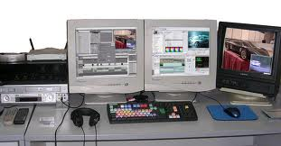
ADECUACIÓN DEL SISTEMA DE VIDEO Y EDICIÓN DEL SET DE TELEVISIÓN DE LA ESPE
SISTEMAS DE EDICIÓN
Edición lineal Linear Editing
Método original de edición electrónica de cintas de video.
Edición no lineal Non Linear Editing
Material original se transfiere segmento a segmento a otra cinta.
El video se transfiere digitalmente a los discos duros de un computador.
Múltiples líneas de tiempo (time line) .
Copias - deterioro de las cintas
Software especializado de edicion
4
Patricia Ochoa Bósquez
Stephanie Muñoz Montenegro
FUNDAMENTOS DE VIDEO Y EDICIÓN

Slide 21
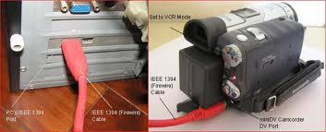
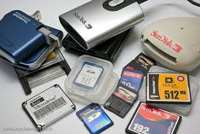
ADECUACIÓN DEL SISTEMA DE VIDEO Y EDICIÓN DEL SET DE TELEVISIÓN DE LA ESPE
Digitalización
Compresión
Almacenamiento
Ajuste
Conversión
Non Linear Editing
NLE
*.mov
*.avi
*.mpeg
4
Patricia Ochoa Bósquez
Stephanie Muñoz Montenegro
FUNDAMENTOS DE VIDEO Y EDICIÓN

Slide 22
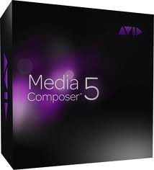
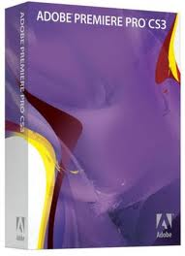
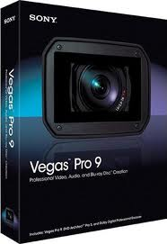
ADECUACIÓN DEL SISTEMA DE VIDEO Y EDICIÓN DEL SET DE TELEVISIÓN DE LA ESPE
SISTEMAS DE EDICIÓN NO LINEAL NLE
Hardware
Software
Soporte IEEE 1394
Procesadores y RAM
Sistema Operativo
FireWire , estándar multiplataforma para la entrada y salida de datos en serie a gran velocidad y en tiempo real.
El mayor espacio disponible
Procesadores robustos y veloces.
Windows, NTFS y versión de 64-bit.
Se recomienda al menos 128MB de RAM.
Interconexión entre dispositivos digitales como cámaras digitales y videocámaras y computadoras, adquisición.
Discos Duros
256MB de RAM
Apple “Macintosh” o “Mac” se recomienda la última versión de sistema operativo Mac OS
Tarjeta Gráfica
Soporte completo de DirectDraw y OpenGL para efectos.
4
Patricia Ochoa Bósquez
Stephanie Muñoz Montenegro
FUNDAMENTOS DE VIDEO Y EDICIÓN

Slide 23
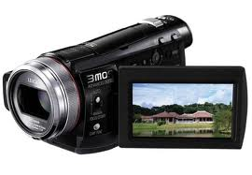
ADECUACIÓN DEL SISTEMA DE VIDEO Y EDICIÓN DEL SET DE TELEVISIÓN DE LA ESPE
TRANSICIONES
CORTE
DISOLVENCIA
BARRIDO
DESVANECIMIENTO
4
Patricia Ochoa Bósquez
Stephanie Muñoz Montenegro
FUNDAMENTOS DE VIDEO Y EDICIÓN

Slide 24
5
CONDICIONES INICIALES DEL SET

Slide 25
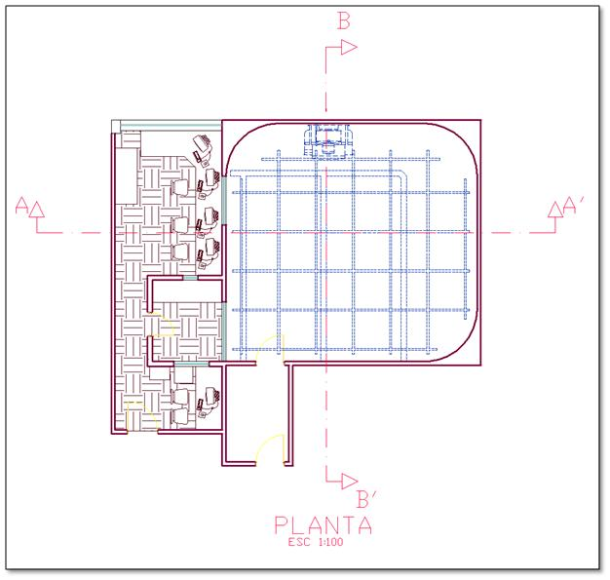
ADECUACIÓN DEL SISTEMA DE VIDEO Y EDICIÓN DEL SET DE TELEVISIÓN DE LA ESPE
ESTRUCTURA DEL SET
1
Estudio de grabación
2
Sala de edición de video
3
Sala de locución,
4
Área de control de audio
2
1
3
4
5
Patricia Ochoa Bósquez
Stephanie Muñoz Montenegro
CONDICIONES INICIALES DEL SET

Slide 26
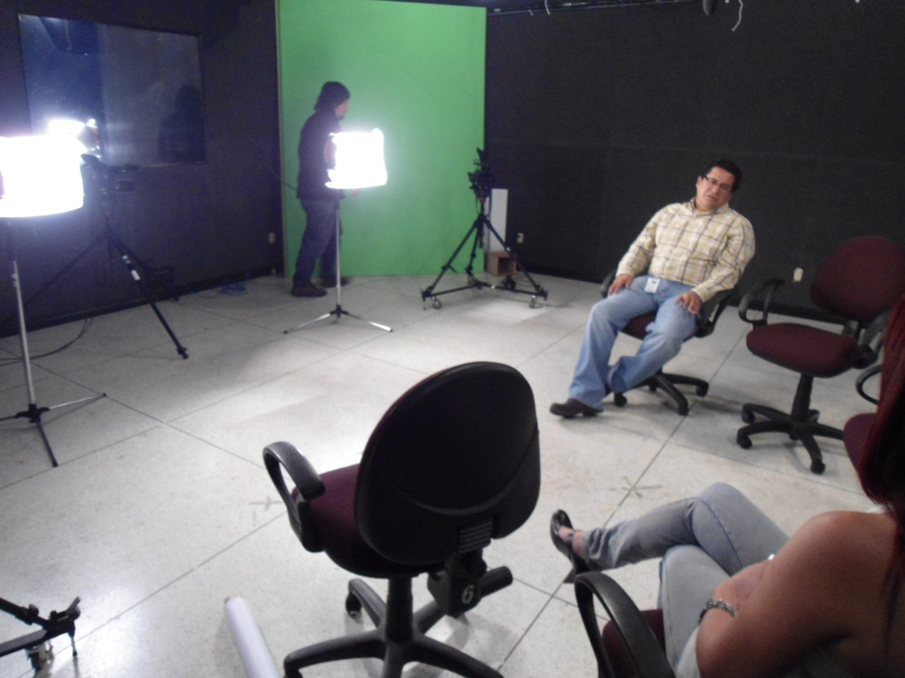
ADECUACIÓN DEL SISTEMA DE VIDEO Y EDICIÓN DEL SET DE TELEVISIÓN DE LA ESPE
ESTUDIO DE GRABACIÓN
5
Patricia Ochoa Bósquez
Stephanie Muñoz Montenegro
CONDICIONES INICIALES DEL SET

Slide 27
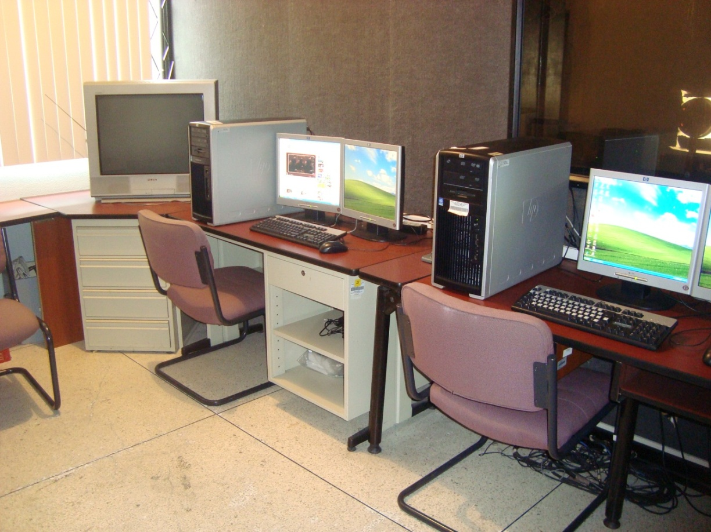
ADECUACIÓN DEL SISTEMA DE VIDEO Y EDICIÓN DEL SET DE TELEVISIÓN DE LA ESPE
SALA DE EDICIÓN DE VIDEO
Área control de audio
Estudio de locución
5
Patricia Ochoa Bósquez
Stephanie Muñoz Montenegro
CONDICIONES INICIALES DEL SET

Slide 28
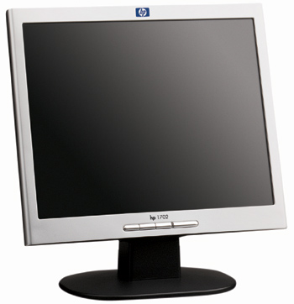
ADECUACIÓN DEL SISTEMA DE VIDEO Y EDICIÓN DEL SET DE TELEVISIÓN DE LA ESPE
Microsoft Windows XP Professional 64bits Service Pack 3 (SP3)
(DirectX 9.0c)
Procesador Intel Xeon, 3200 MHz (16 x 200)
Memoria RAM 2048 MB
Tarjeta de sonido integrada
Disco duro FUJITSU SCSI (73 GB, 15000 RPM, Ultra320 SCSI)
Lector óptico HL-DT-ST DVDRRW GWA-4166B LG Electronics
Lector óptico HL-DT-ST RW/DVD GCC-4482B LG Electronics
Disco Local (NTFS)
Tarjeta gráfica NVIDIA Quadro FX 1400 (128 MB)
8 puertos USB 2.0, 1 serial, 1 paralelo, 2 PS/2, 1 RJ-45 y 2 IEEE-1394.
HP WORKSTATION xw8200M
Resolución 1280 x 1024 @ 60Hz
MONITOR LCD PANTALLA PLANA HP L1702 17”
5
Patricia Ochoa Bósquez
Stephanie Muñoz Montenegro
CONDICIONES INICIALES DEL SET

Slide 29
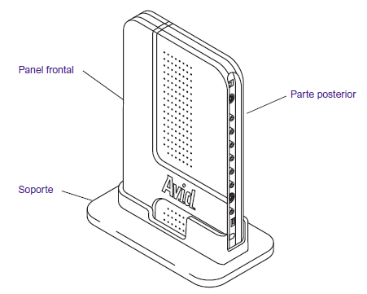
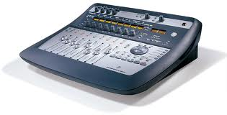
ADECUACIÓN DEL SISTEMA DE VIDEO Y EDICIÓN DEL SET DE TELEVISIÓN DE LA ESPE
v4.5.1
5
Patricia Ochoa Bósquez
Stephanie Muñoz Montenegro
CONDICIONES INICIALES DEL SET

Slide 30
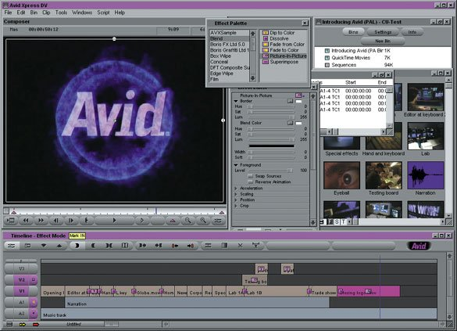
ADECUACIÓN DEL SISTEMA DE VIDEO Y EDICIÓN DEL SET DE TELEVISIÓN DE LA ESPE
CARACTERÍSTICAS AVID XPRESS PRO
Diseño en Tiempo Real | Estabilización de imagen.
 | Efectos personalizables.
 | Efectos 2D y 3D.
 | Pre visualización de efectos en tiempo real.
Facilidad de Uso Mejorada | Edición Multi-cámara para visualización simultánea
 | Corrección automática de color profesional.
 | Efectos Timewarp (deformación del tiempo).
 | Edición con remplazo o desplazamiento.
 | Interfaz de usuario personalizable.
 | Protección del usuario con AutoSave y 32 niveles de anulación de la última acción.
Funciones de Corrección de Color Profesionales | El One-Step AutoCorrect para corregir toda una secuencia con un solo clic.
 | NaturalMatch para igualar tonos de piel entre distintas escenas
 | Hasta 3 ventanas de corrección de color.
 | Monitores avanzados en forma de ondas y vectorscopio.
Soporte de varios formatos | Soporte para MXF, AAF y OMF.
AVID Xpress Pro
5
Patricia Ochoa Bósquez
Stephanie Muñoz Montenegro
CONDICIONES INICIALES DEL SET

Slide 31
6
DESARROLLO Y PRUEBAS DE FUNCIONAMIENTO

Slide 32
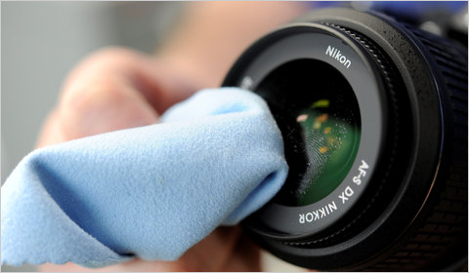
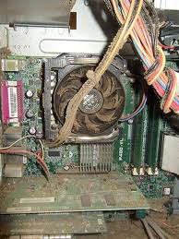
ADECUACIÓN DEL SISTEMA DE VIDEO Y EDICIÓN DEL SET DE TELEVISIÓN DE LA ESPE
Cámaras de video
ADECUACIONES
Desmontaje de equipos
Limpieza de las instalaciones
Mantenimiento de los equipos
Limpieza de lentes
Cintas limpiadoras cabezales
HP workstation
Característica | Descripción
Disco duro | FUJITSU MAU3073NP SCSI Disk Device (73 GB, 15000 RPM, Ultra320 SCSI)
 | Hitachi HDP725016GLAT80 (149 GB, IDE)
6
Patricia Ochoa Bósquez
Stephanie Muñoz Montenegro
DESARROLLO Y PRUEBAS DE FUNCIONAMIENTO

Slide 33
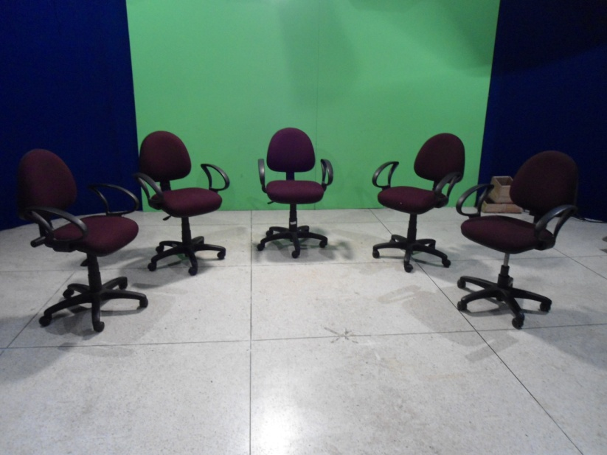
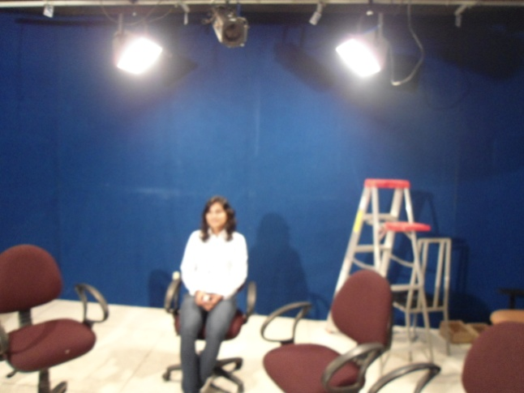
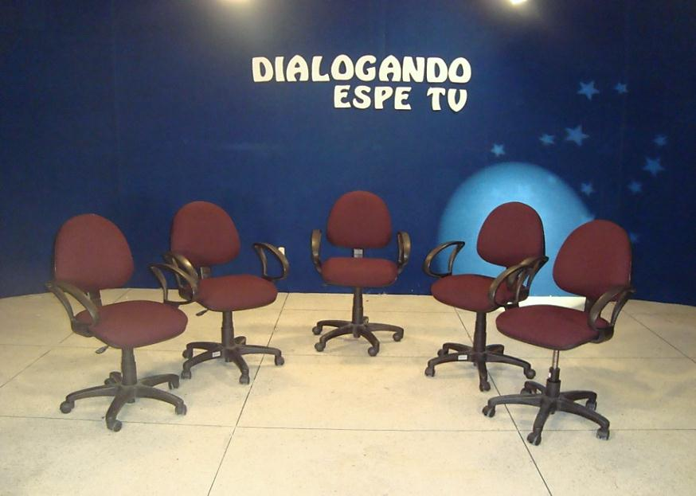
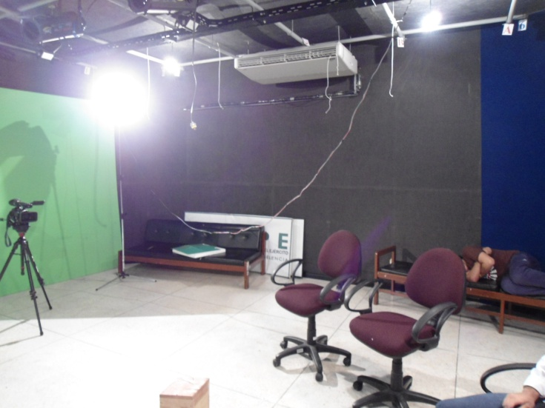
ADECUACIÓN DEL SISTEMA DE VIDEO Y EDICIÓN DEL SET DE TELEVISIÓN DE LA ESPE
Pre producción
Definición del proyecto: programa tipo opinión DIALOGANDO ESPE - TV
“Participación de las mujeres en la carrera de electrónica”.
Escenario, estilo minimalista, un presentador varios invitados.
Iluminación, de acuerdo al escenario.
6
Patricia Ochoa Bósquez
Stephanie Muñoz Montenegro
DESARROLLO Y PRUEBAS DE FUNCIONAMIENTO

Slide 34
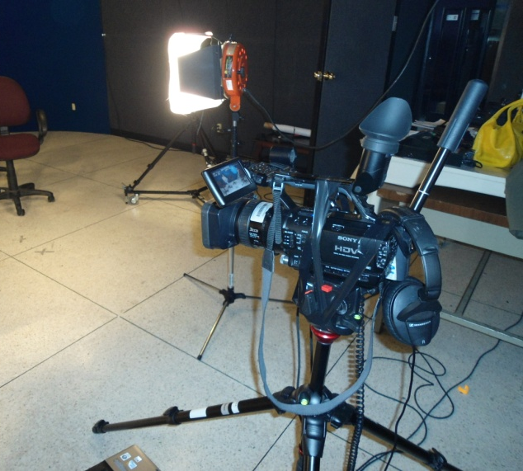
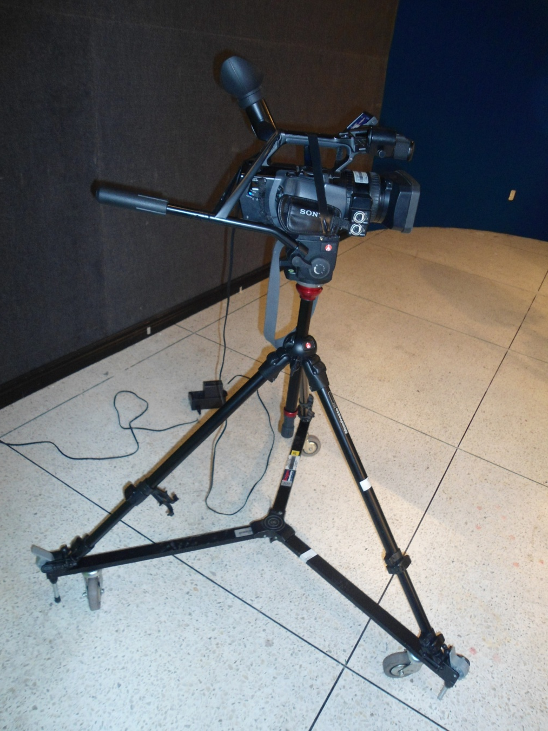
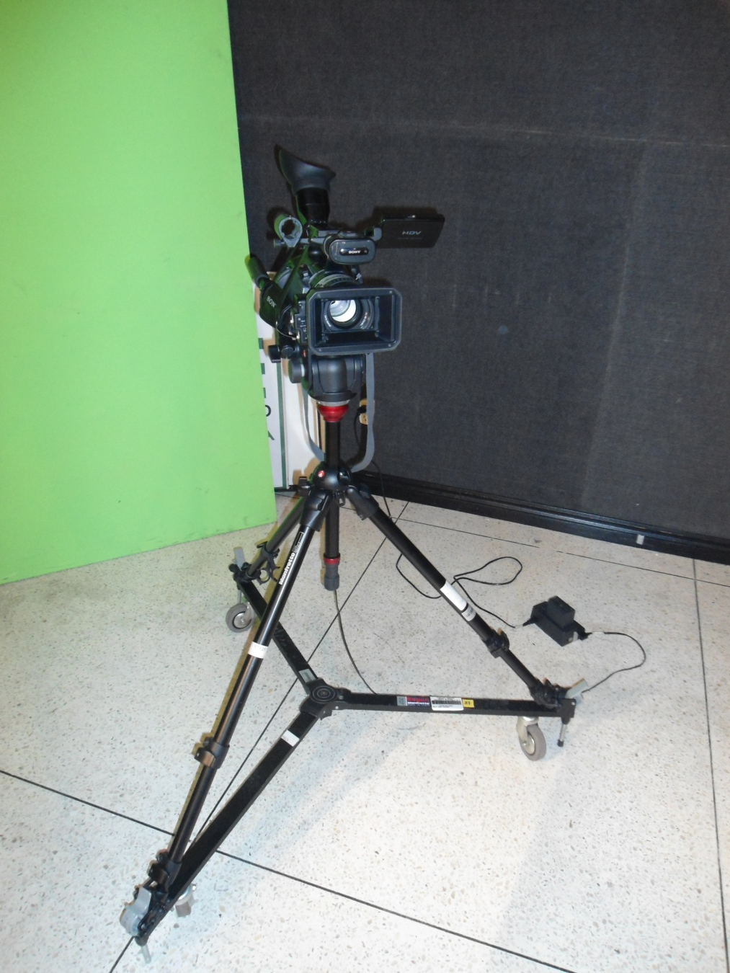
ADECUACIÓN DEL SISTEMA DE VIDEO Y EDICIÓN DEL SET DE TELEVISIÓN DE LA ESPE
Pre producción
Ubicación de las cámaras.
Configuración de cámaras.
CARACTERISTICA | CONFIGURACION
Preajuste balance blanco | Manual
Configuración ganancia | H . 18 db, M. 9 dB, L. 0 dB
Corrección de Color | Desactivado
Formato de grabación | HDV1080i
Modo de grabación | dvSP
Monitoreo de Audio | Se selecciona CH1, (Canal 1).
Limite de audio | Desactivado
Seleccionar Micrófono | Cámara 1 (desactivado), Cámara 2 (externo), Cámara 3 (interno)
6
Patricia Ochoa Bósquez
Stephanie Muñoz Montenegro
DESARROLLO Y PRUEBAS DE FUNCIONAMIENTO

Slide 35
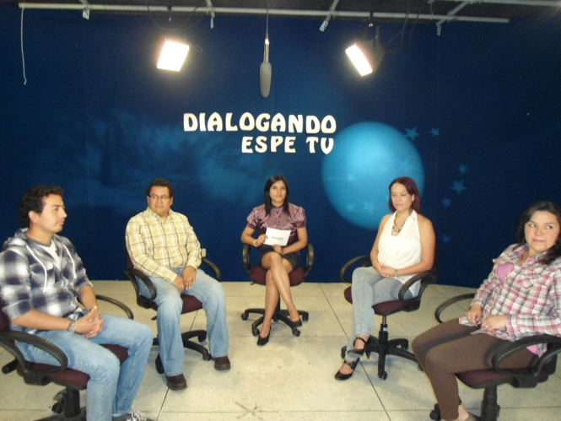
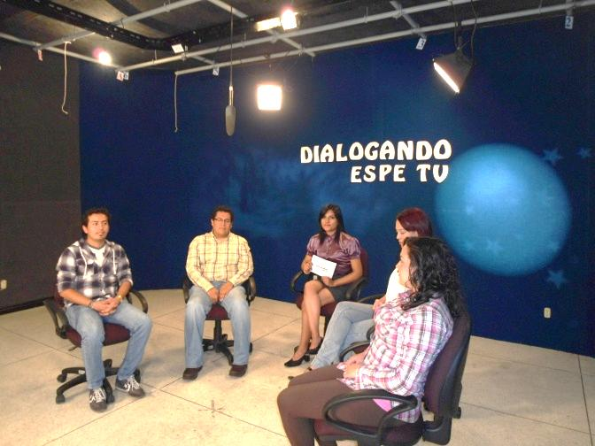
ADECUACIÓN DEL SISTEMA DE VIDEO Y EDICIÓN DEL SET DE TELEVISIÓN DE LA ESPE
Producción
La grabación del programa “DIALOGANDO - ESPE TV” se realizo el día 11 de febrero del 2012 con el talento humano previamente seleccionado.
6
Patricia Ochoa Bósquez
Stephanie Muñoz Montenegro
DESARROLLO Y PRUEBAS DE FUNCIONAMIENTO

Slide 36
ADECUACIÓN DEL SISTEMA DE VIDEO Y EDICIÓN DEL SET DE TELEVISIÓN DE LA ESPE
Post producción
Identificar el material.
Pre visualizar el material grabado.
Capturar el video - digitalización
Crear un nuevo proyecto de AVID Xpress Pro
6
Patricia Ochoa Bósquez
Stephanie Muñoz Montenegro
DESARROLLO Y PRUEBAS DE FUNCIONAMIENTO

Slide 37
ADECUACIÓN DEL SISTEMA DE VIDEO Y EDICIÓN DEL SET DE TELEVISIÓN DE LA ESPE
Post producción
Recopilación de material base (audio, imágenes)
Crear bin de secuencias de proyecto
6
Patricia Ochoa Bósquez
Stephanie Muñoz Montenegro
DESARROLLO Y PRUEBAS DE FUNCIONAMIENTO

Slide 38
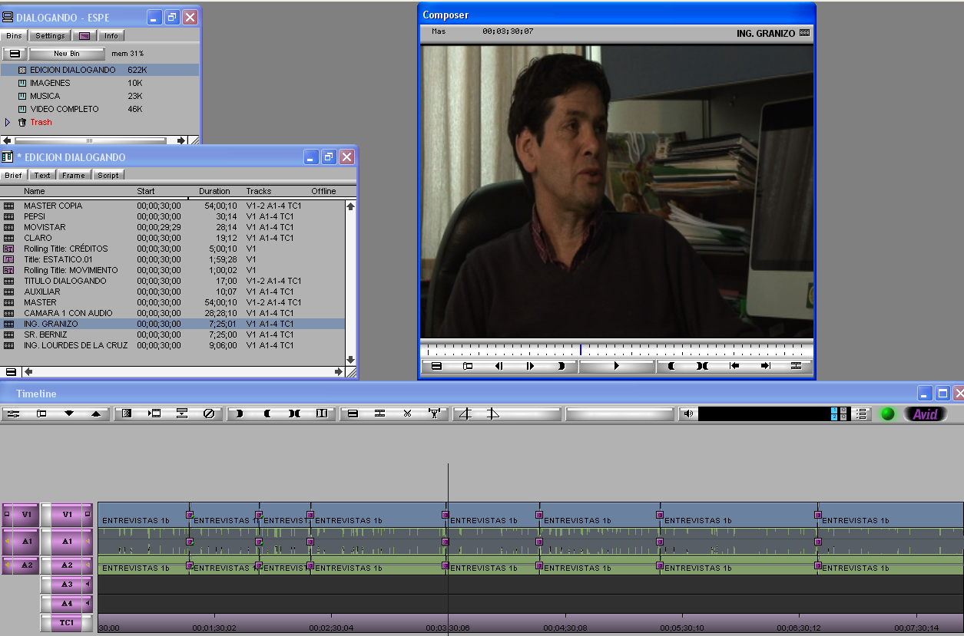
ADECUACIÓN DEL SISTEMA DE VIDEO Y EDICIÓN DEL SET DE TELEVISIÓN DE LA ESPE
Post producción
Edición de secuencias de entrevistas
Herramientas Mark in, Mark out y Extract
Transiciones con Quick Transition
6
Patricia Ochoa Bósquez
Stephanie Muñoz Montenegro
DESARROLLO Y PRUEBAS DE FUNCIONAMIENTO

Slide 39
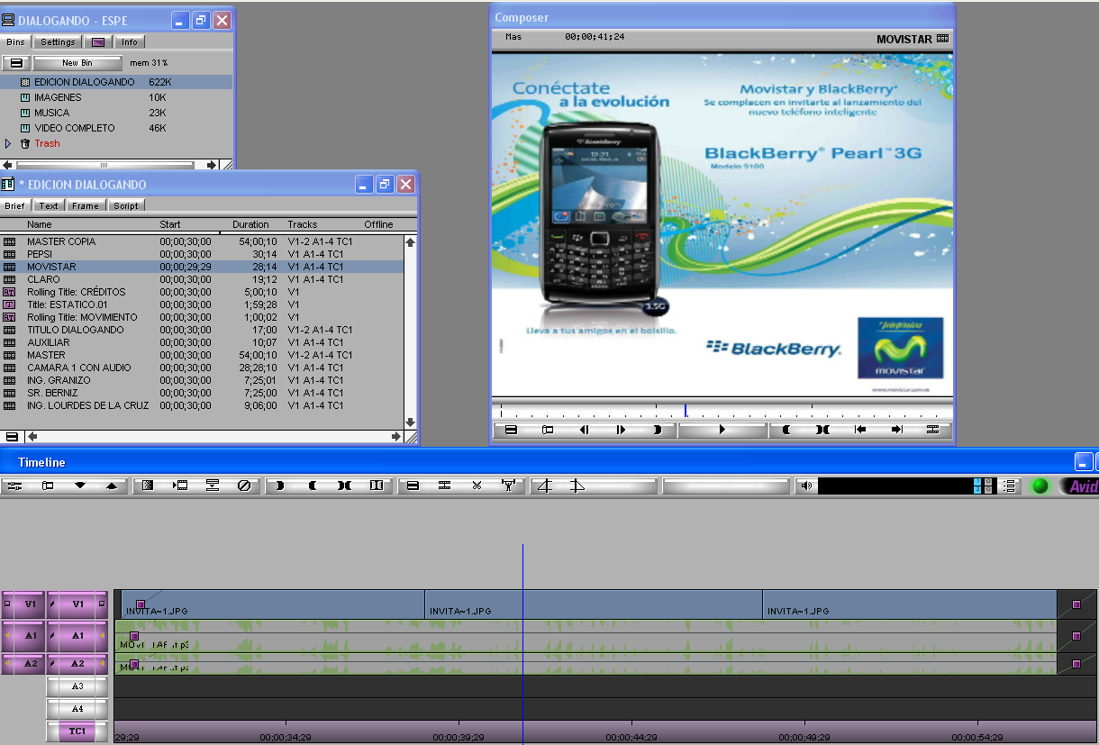
ADECUACIÓN DEL SISTEMA DE VIDEO Y EDICIÓN DEL SET DE TELEVISIÓN DE LA ESPE
Post producción
Crear secuencias de comerciales (integración audio – imagen)
Edición secuencia de entrada, uso de Title Tool
Edición créditos de final de programa
6
Patricia Ochoa Bósquez
Stephanie Muñoz Montenegro
DESARROLLO Y PRUEBAS DE FUNCIONAMIENTO

Slide 40
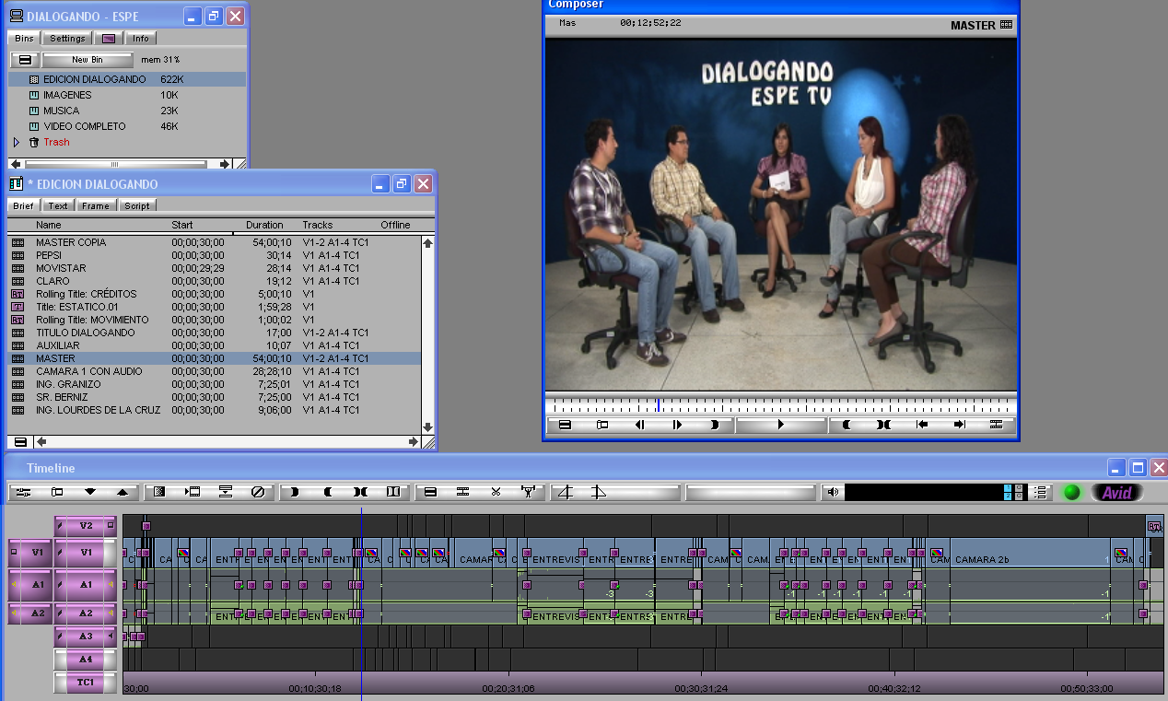
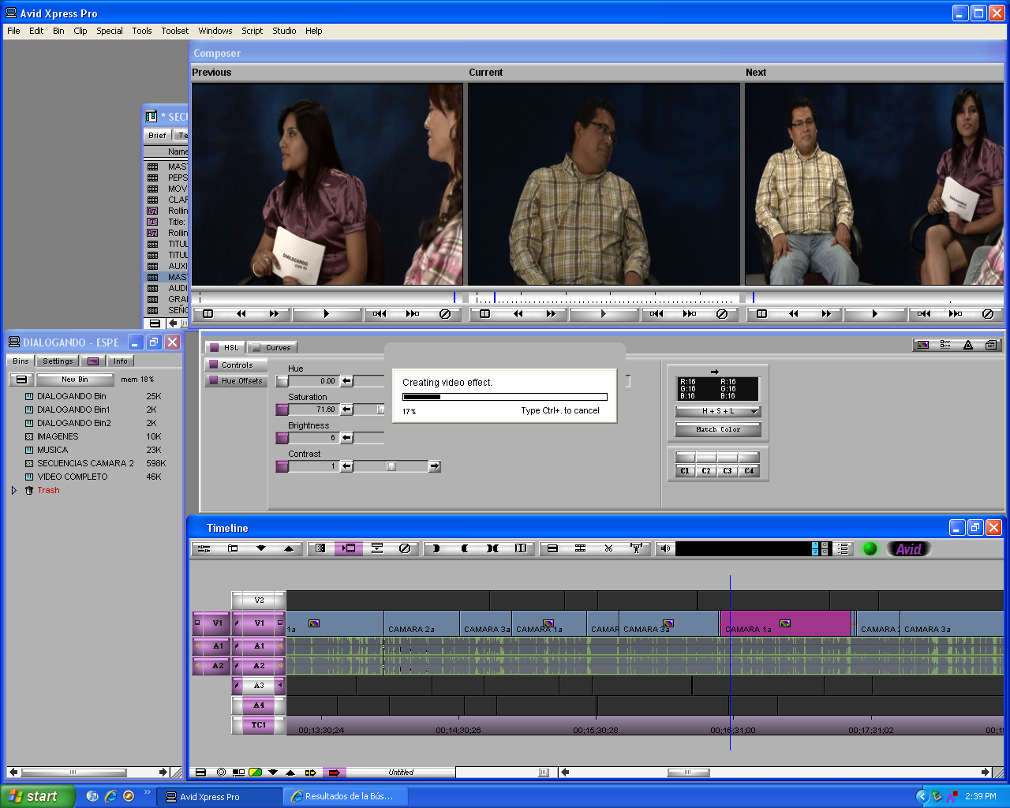
ADECUACIÓN DEL SISTEMA DE VIDEO Y EDICIÓN DEL SET DE TELEVISIÓN DE LA ESPE
Post producción
Crear secuencia MASTER
Manejo de música y audio, herramienta “Audio Mix Tool”
Correcciones de color mediante “Color Correction”
Herramientas “Segment Mode (Lift/Overwrite)” y “(Extract/Splice-in)”
6
Patricia Ochoa Bósquez
Stephanie Muñoz Montenegro
DESARROLLO Y PRUEBAS DE FUNCIONAMIENTO

Slide 41
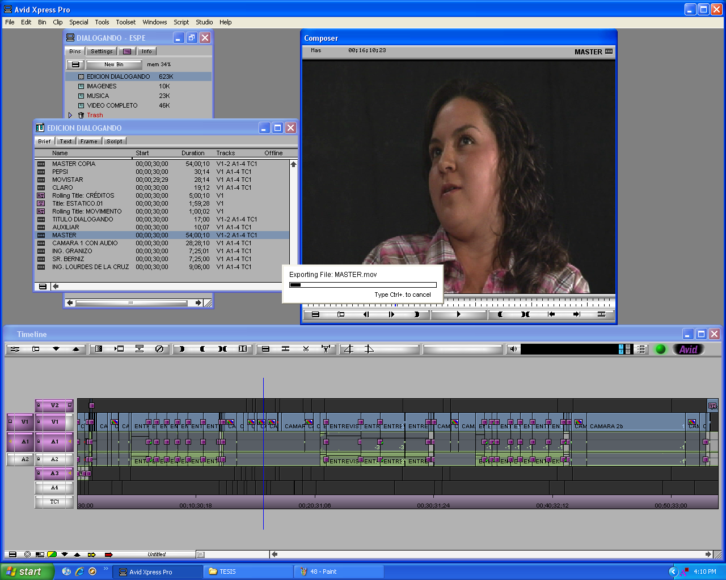
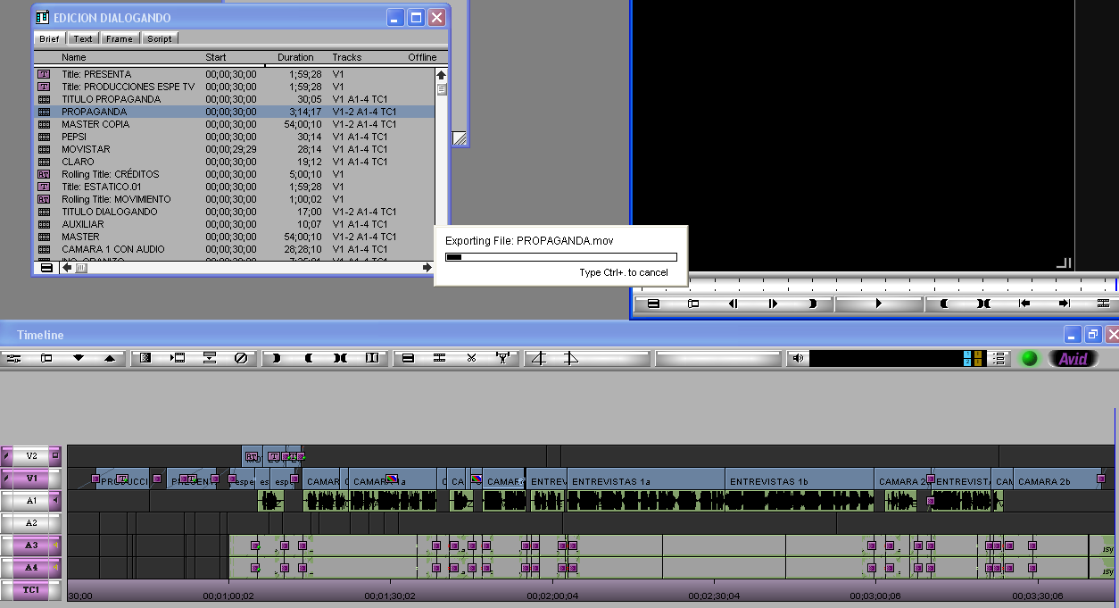
Post producción
Finalizar y exportar proyecto
Creación de propaganda
Duración del programa final: 00:53:57:02
ADECUACIÓN DEL SISTEMA DE VIDEO Y EDICIÓN DEL SET DE TELEVISIÓN DE LA ESPE
6
Patricia Ochoa Bósquez
Stephanie Muñoz Montenegro
DESARROLLO Y PRUEBAS DE FUNCIONAMIENTO

Slide 42
7
RESULTADOS

Slide 43
ADECUACIÓN DEL SISTEMA DE VIDEO Y EDICIÓN DEL SET DE TELEVISIÓN DE LA ESPE
VIDEO PROPAGANDA
7
Patricia Ochoa Bósquez
Stephanie Muñoz Montenegro
RESULTADOS

Slide 44
8
PROPUESTA DE MEJORA

Slide 45
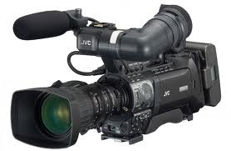
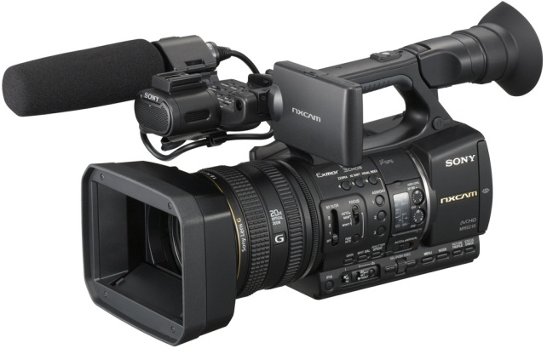
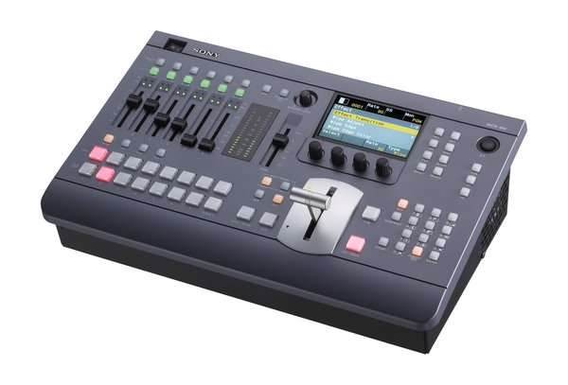
ADECUACIÓN DEL SISTEMA DE VIDEO Y EDICIÓN DEL SET DE TELEVISIÓN DE LA ESPE
Adquisición de Equipos de video para el set de TV
Camcorder JVC SD/HD de estado sólido GY-HM 150E
Camcorder SONY HXR-NX5N
USD 25690.56
USD 13947.36
Switcher de video SONY MCS-8M
USD 8.904,00
8
Patricia Ochoa Bósquez
Stephanie Muñoz Montenegro
PROPUESTA DE MEJORA

Slide 46
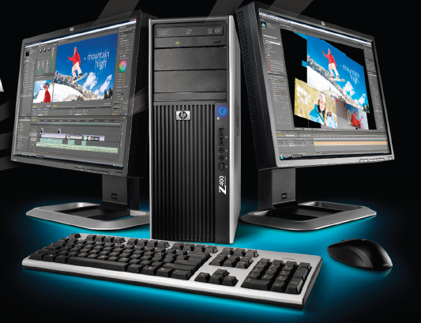
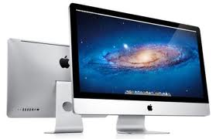
ADECUACIÓN DEL SISTEMA DE VIDEO Y EDICIÓN DEL SET DE TELEVISIÓN DE LA ESPE
Adquisición de Equipos de edición para el set de TV
PC HP Workstation z400 + AVID Media Composer 6
IMAC INTEL CORE i5 3.1 GHZ + FINAL CUT STUDIO X
USD16.054,08
USD10.564,00
8
Patricia Ochoa Bósquez
Stephanie Muñoz Montenegro
PROPUESTA DE MEJORA

Slide 47
9
CONCLUSIONES Y RECOMENDACIONES

Slide 48
ADECUACIÓN DEL SISTEMA DE VIDEO Y EDICIÓN DEL SET DE TELEVISIÓN DE LA ESPE
CONCLUSIONES
El set se encuentra totalmente operativo, como resultado de la habilitación de los equipos y sistemas de video y edición. El mismo está en condiciones adecuadas de funcionamiento.
Mediante la realización eficaz del piloto de programa televisivo; se concluye que la infraestructura posee las condiciones mínimas necesarias para desarrollar productos audiovisuales de calidad, aunque debe tomarse en cuenta la naturaleza del programa que se desee.
Contar con un número limitado de cámaras dificulta el trabajo ya que no se puede obtener las tomas necesarias para desarrollar el video. La ubicación de las mismas debe ser en lugares estratégicos que permitan obtener planos adecuados para evitar realizar un trabajo de edición extenso.
9
Patricia Ochoa Bósquez
Stephanie Muñoz Montenegro
CONCLUSIONES Y RECOMENDACIONES

Slide 49
ADECUACIÓN DEL SISTEMA DE VIDEO Y EDICIÓN DEL SET DE TELEVISIÓN DE LA ESPE
CONCLUSIONES
Al trabajar con varias cámaras es indispensable realizar configuraciones similares, para obtener video con iguales características en todas ellas.
Contar con una planificación adecuada en las etapas de pre-producción, producción y post-producción permite el ahorro de tiempo y recursos, además de generar un producto televisivo de gran calidad.
La finalización del presente proyecto permite concluir que el éxito de cualquier producción audiovisual depende del talento humano y equipo mínimo necesario para el mismo.
9
Patricia Ochoa Bósquez
Stephanie Muñoz Montenegro
CONCLUSIONES Y RECOMENDACIONES

Slide 50
ADECUACIÓN DEL SISTEMA DE VIDEO Y EDICIÓN DEL SET DE TELEVISIÓN DE LA ESPE
RECOMENDACIONES
Se recomienda realizar mantenimientos periódicos de los equipos para mantenerlos en condiciones adecuadas de trabajo.
Si se desea realizar producción y edición en vivo, o a su vez; agilizar el proceso de grabación con múltiples cámaras, se recomienda la adquisición de equipos como mezcladoras de video (switcher) y tituladores.
Se recomienda contar con un sistema para compartir archivos y carpetas entre Islas de Edición, esto es; una red interna con un servidor que almacene todo el material audiovisual y así facilitar las tareas de edición.
9
Patricia Ochoa Bósquez
Stephanie Muñoz Montenegro
CONCLUSIONES Y RECOMENDACIONES

Slide 51
ADECUACIÓN DEL SISTEMA DE VIDEO Y EDICIÓN DEL SET DE TELEVISIÓN DE LA ESPE
RECOMENDACIONES
Se recomienda que el manejo y administración del set de televisión sea realizado por personal diverso y capacitado, tomando en cuenta los aspectos técnicos y creativos que se necesitan para desempeñar cada rol.
Se recomienda actualizar de manera inmediata el sistema de edición, además la adquisición de camcorders para contar con mayor calidad en las grabaciones.
Adquirir sistemas que permitan la escalabilidad de sus capacidades y almacenamiento.
9
Patricia Ochoa Bósquez
Stephanie Muñoz Montenegro
CONCLUSIONES Y RECOMENDACIONES

Slide 52
GRACIAS

